Slide 1
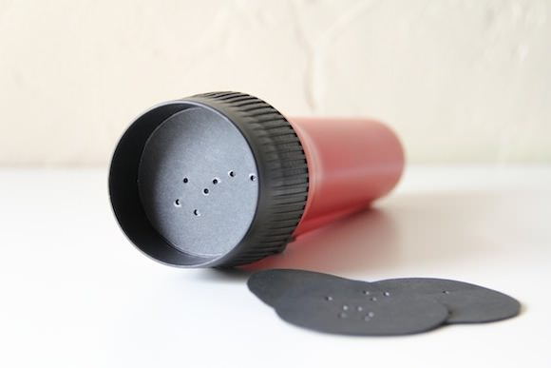
Sterren kijken
De wijze mannen vroegen aan de mensen in Jeruzalem: ‘Waar is de koning van de Joden die kortgeleden geboren is? We hebben zijn ster gezien. Die kwam aan de hemel omhoog. Matteüs 2:2
Opdracht: Zet de kop van de zaklamp op het zwarte papier en trek deze om. Knip de cirkels uit. Met het potlood teken je sterrenbeelden op de zwarte cirkels door kleine puntjes te zetten. Prik gaatjes in de puntjes. Houdt zwarte cirkel voor de zaklamp en schijn met de zaklamp op een muur. Zorg dat het een beetje donker is. De sterrenbeelden verschijnen!
Om door te praten:
Soms kun je iets niet meteen zien, maar moet je goed kijken. De wijzen moesten ook goed studeren voor ze de bijzondere ster vonden. Waar moest jij lang voor studeren of waar moet jij moeite voor doen?
Wanneer zie jij iets van God in de natuur?
Bron: www.handmadecharlotte.com

